Slide 1
進捗報告
旧人工酵素設計
熊谷 渉
YHQ MK本部 イノベーションセンター
プロジェクトデザイン部 オペレーショナルエクセレンスGr.
2023年1月19日

Slide 2
概要
人工酵素設計チーム 来期予算案
今期レビューと来期予算計画を提出した。
調査活動
キーワード設定し、文献調査を開始した。

Slide 3
2. 調査活動
FY22下期業務計画
 | 3Q |  |  |  |  |  |  |  |  |  |  |  | 4Q
 | 10月 |  |  |  | 11月 |  |  |  | 12月 |  |  |  | 1月 |  |  |  | 2月 |  |  |  | 3月
マイルストン
テーマ・共同研究
次期テーマ向け調査 セルロース分解酵素の合成・評価
次期テーマ向け調査 機能性タンパク質設計技術の最新動向調査
次期テーマ向け調査 アプリケーション・周辺技術調査
LR2（テーマ中止）
共同研究 活動レビュー
共同研究 活動レビューその2
10/12
3/M
11/25
調査活動 レビュー
3/E
LR2資料作成
研究報告書作成
共同研究 レビュー資料作成
共同研究
レビュー資料作成
共同研究活動報告書作成
調査活動 レビュー資料作成
下期活動計画レビュー
10/26
セルロース分解酵素合成・評価（3つの実験を実施予定）
報告書作成
下期活動計画レビュー
11/B
下期活動計画検討
新規テーマ企画のための調査活動（今後具体化予定）
報告書作成
下期活動計画レビュー
活動項目・計画 修正
11/B
12/M
下期活動計画検討
新規テーマ企画のための調査活動（今後具体化予定）
報告書作成

Slide 4
2. 調査活動
③ー１のフォーカス領域
糖化工程改善・セルラーゼ製剤のための技術調査
バイオマス由来の製造プロセス
酵素糖化工程
CBP
(1) 酵素糖化工程改善
セルラーゼ製剤
前処理
水熱・粉砕・薬剤・中和
(2) セルラーゼ製剤改善
特定酵素改変
カクテルブレンド比率変更
非特異的結合の減少
分解効率の改善
分解効率の改善
Notes:
そこで、サプライチェーン全体から見たときの技術候補を調査し、その周辺知識を得ることが、この項目の目的です。
例えば、生物触媒の使用を前提とした生産現場では、共通して探索アプローチから設計アプローチに代替する可能性がありますが、アプリケーションによって他の要素技術よりもその価値が大きいことがあるのかという事例を調べることが考えられます。
他にも、探索・設計アプローチにしても、欠かせない技術があるはずです。
例えば、目的分子への反応経路が未知の場合は、逆合成解析やゲノムスケールでの代謝経路の把握が必要ですし、反応経路と酵素遺伝子の両方が既知の場合は、これらの経路を含む高生産系の細胞・微生物設計などが必要です。
このように、次期テーマを見据えて、必要な材料を見つけていきたいです。

Slide 5
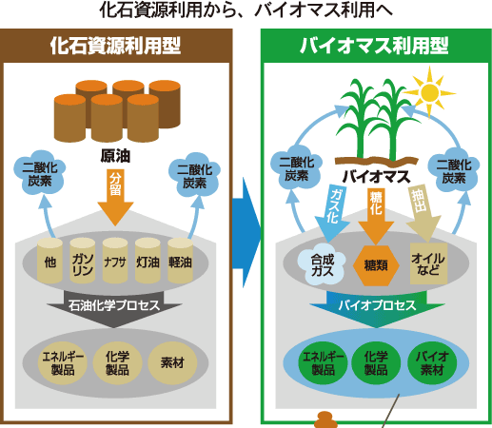
2. 調査活動
バイオマス利用
バイオマス資源を中間体に変換し、バイオプロセスによって製品を製造する
中間体
Notes:
そこで、サプライチェーン全体から見たときの技術候補を調査し、その周辺知識を得ることが、この項目の目的です。
例えば、生物触媒の使用を前提とした生産現場では、共通して探索アプローチから設計アプローチに代替する可能性がありますが、アプリケーションによって他の要素技術よりもその価値が大きいことがあるのかという事例を調べることが考えられます。
他にも、探索・設計アプローチにしても、欠かせない技術があるはずです。
例えば、目的分子への反応経路が未知の場合は、逆合成解析やゲノムスケールでの代謝経路の把握が必要ですし、反応経路と酵素遺伝子の両方が既知の場合は、これらの経路を含む高生産系の細胞・微生物設計などが必要です。
このように、次期テーマを見据えて、必要な材料を見つけていきたいです。

Slide 6
2. 調査活動
利用形態
バイオマス資源を中間体に変換し、バイオプロセスによって製品を製造する
マテリアル利用
エネルギー利用
バイオマスを原材料として利用
バイオマスをエネルギー化・燃料化
進んでいる
直接利用
（堆肥化、飼料化、材料利用）
直接燃焼
発生するメタンガスを利用
化学製品
（基礎化学原料、バイオプラスチック）
バイオマス燃料
Notes:
そこで、サプライチェーン全体から見たときの技術候補を調査し、その周辺知識を得ることが、この項目の目的です。
例えば、生物触媒の使用を前提とした生産現場では、共通して探索アプローチから設計アプローチに代替する可能性がありますが、アプリケーションによって他の要素技術よりもその価値が大きいことがあるのかという事例を調べることが考えられます。
他にも、探索・設計アプローチにしても、欠かせない技術があるはずです。
例えば、目的分子への反応経路が未知の場合は、逆合成解析やゲノムスケールでの代謝経路の把握が必要ですし、反応経路と酵素遺伝子の両方が既知の場合は、これらの経路を含む高生産系の細胞・微生物設計などが必要です。
このように、次期テーマを見据えて、必要な材料を見つけていきたいです。

Slide 7
2. 調査活動
カスケード的利用
バイオマス資源を中間体に変換し、バイオプロセスによって製品を製造する
バイオマスからの化学品製造分野
バイオマス活用推進基本計画
付加価値高
精製有価物（医薬品／化成品原料）
付加価値高
食品
繊維
飼料
肥料
付加価値低
燃料
Notes:
そこで、サプライチェーン全体から見たときの技術候補を調査し、その周辺知識を得ることが、この項目の目的です。
例えば、生物触媒の使用を前提とした生産現場では、共通して探索アプローチから設計アプローチに代替する可能性がありますが、アプリケーションによって他の要素技術よりもその価値が大きいことがあるのかという事例を調べることが考えられます。
他にも、探索・設計アプローチにしても、欠かせない技術があるはずです。
例えば、目的分子への反応経路が未知の場合は、逆合成解析やゲノムスケールでの代謝経路の把握が必要ですし、反応経路と酵素遺伝子の両方が既知の場合は、これらの経路を含む高生産系の細胞・微生物設計などが必要です。
このように、次期テーマを見据えて、必要な材料を見つけていきたいです。

Slide 8
2. 調査活動
未利用と資源作物の境目が曖昧になってきている
バイオマス資源の分類
廃棄物系
未利用系
目的生産／資源作物系
特徴
処分義務あり、処分コストが高い
処分義務なし、収集コストが高い
エネルギー利用を目的に栽培
代表
林業資源
廃木材
林産資源
森林残材
栽培木材
短周期栽培木材
製材工場残材、建設発生木材
林地残材、間伐材、未利用樹
樹木
笹、ポプラ、プラタナス
畜産廃棄
農産資源
栽培草本
家畜排せつ物
さとうきび、てんさい、スイートソルガム
スイッチグラス、ネピアグラス、エリアンサス
とうもろこし、キャッサバ、さつまいも
炭化水素生成植物
ユーカリ、アオサンゴ
製紙廃棄
菜種、ひまわり、大豆、パーム
古紙、黒液、汚泥
水生植物
農業残渣
水草（淡水系）：ホテイアオイ、カナダモ
生活廃棄
麦わら、米残渣（稲わら、もみ殻）
海草（海洋系）：マコンブ、ジャイアントケルプ、アオサ
ヤシ殻（PKS）、ヤシ房（EFB）
微細藻類
生活排水、食品廃棄物
Notes:
そこで、サプライチェーン全体から見たときの技術候補を調査し、その周辺知識を得ることが、この項目の目的です。
例えば、生物触媒の使用を前提とした生産現場では、共通して探索アプローチから設計アプローチに代替する可能性がありますが、アプリケーションによって他の要素技術よりもその価値が大きいことがあるのかという事例を調べることが考えられます。
他にも、探索・設計アプローチにしても、欠かせない技術があるはずです。
例えば、目的分子への反応経路が未知の場合は、逆合成解析やゲノムスケールでの代謝経路の把握が必要ですし、反応経路と酵素遺伝子の両方が既知の場合は、これらの経路を含む高生産系の細胞・微生物設計などが必要です。
このように、次期テーマを見据えて、必要な材料を見つけていきたいです。

Slide 9
2. 調査活動
バイオマス資源の利用率
残渣非食用部や残木材、あるいは資源作物の利活用が推進されている。
廃棄物系
未利用系
生活廃棄以外は、基本的に高い
回収システムが未確立であることから、低いまま
廃木材
95%
森林残材
9%
畜産廃棄
87%
農業残渣 非食用部
すき込み含む：85%
すき込み除く：32%
製紙廃棄
古紙：81%
黒液：100%
米残渣：95%（ほぼすき込み用途、稲わらが支配的）
麦残渣：7%（ほぼ農地還元用途）
生活廃棄
生活排水：63%
食品廃棄物：24%
※NEDOバイオマス活用推進基本計画 (2016)
Notes:
そこで、サプライチェーン全体から見たときの技術候補を調査し、その周辺知識を得ることが、この項目の目的です。
例えば、生物触媒の使用を前提とした生産現場では、共通して探索アプローチから設計アプローチに代替する可能性がありますが、アプリケーションによって他の要素技術よりもその価値が大きいことがあるのかという事例を調べることが考えられます。
他にも、探索・設計アプローチにしても、欠かせない技術があるはずです。
例えば、目的分子への反応経路が未知の場合は、逆合成解析やゲノムスケールでの代謝経路の把握が必要ですし、反応経路と酵素遺伝子の両方が既知の場合は、これらの経路を含む高生産系の細胞・微生物設計などが必要です。
このように、次期テーマを見据えて、必要な材料を見つけていきたいです。

Slide 10
2. 調査活動
可食性に基づくバイオマス資源の分類
食糧競合の観点から、非食用部の活用が推進されている。
食糧競合の可能性あり
非食用部（第二世代バイオ燃料）
農産資源系
糖
さとうきび、てんさい
農業残渣
デンプン
麦わら、稲わら、稲もみ殻、 PKS・EFB（パーム）
とうもろこし、さつまいも、小麦、キャッサバ
バガス（サトウキビ、スイートソルガム）、
ストーバ／トラッシュ（とうもろこし）
油脂
キャッサバパルプ
菜種、ひまわり、大豆、パーム
その他
栽培木材
森林残材
樹木
栽培草本
水生植物
（海草や、食用を目指す動向はあるが、汎用でない）
炭化水素生成植物
微細藻類
※METI バイオマス燃料の安定調達・持続可能性等に係る調査（2018）
Notes:
そこで、サプライチェーン全体から見たときの技術候補を調査し、その周辺知識を得ることが、この項目の目的です。
例えば、生物触媒の使用を前提とした生産現場では、共通して探索アプローチから設計アプローチに代替する可能性がありますが、アプリケーションによって他の要素技術よりもその価値が大きいことがあるのかという事例を調べることが考えられます。
他にも、探索・設計アプローチにしても、欠かせない技術があるはずです。
例えば、目的分子への反応経路が未知の場合は、逆合成解析やゲノムスケールでの代謝経路の把握が必要ですし、反応経路と酵素遺伝子の両方が既知の場合は、これらの経路を含む高生産系の細胞・微生物設計などが必要です。
このように、次期テーマを見据えて、必要な材料を見つけていきたいです。

Slide 11
2. 調査活動
組成に基づくバイオマス資源の分類
未利用系
目的生産／資源作物系
リグノセルロース系
木質系
森林残材
栽培木材
樹木
草本系
農産資源
栽培草本
麦わら、稲（稲わら、もみ殻）、
サトウキビバガス、コーンストーバ
水生植物
Notes:
そこで、サプライチェーン全体から見たときの技術候補を調査し、その周辺知識を得ることが、この項目の目的です。
例えば、生物触媒の使用を前提とした生産現場では、共通して探索アプローチから設計アプローチに代替する可能性がありますが、アプリケーションによって他の要素技術よりもその価値が大きいことがあるのかという事例を調べることが考えられます。
他にも、探索・設計アプローチにしても、欠かせない技術があるはずです。
例えば、目的分子への反応経路が未知の場合は、逆合成解析やゲノムスケールでの代謝経路の把握が必要ですし、反応経路と酵素遺伝子の両方が既知の場合は、これらの経路を含む高生産系の細胞・微生物設計などが必要です。
このように、次期テーマを見据えて、必要な材料を見つけていきたいです。

Slide 12
2. 調査活動
バイオマス資源の分類
組成
リグノセルロース系
木質系
草本系
林業資源
廃木材
製材工場残材、建設発生木材
農産資源
農業・稲作残渣
林産資源
森林残材
林地残材、間伐材、未利用樹
麦わら、稲（稲わら、もみ殻）
資源作物
スイッチグラス、ネピアグラス、エリアンサス
栽培木材
短周期栽培木材
水域系
水草（淡水系）：ホテイアオイ、カナダモ
資源作物
笹、ポプラ、プラタナス
海草（海洋系）：マコンブ、ジャイアントケルプ、アオサ
糖質
資源作物
さとうきび、てんさい、スイートソルガム
でんぷん
資源作物
とうもろこし、キャッサバ、さつまいも
油脂系
資源作物
アブラヤシ、菜種、ひまわり
その他
製紙系、家畜排せつ物、生活排水、食品廃棄物
Notes:
そこで、サプライチェーン全体から見たときの技術候補を調査し、その周辺知識を得ることが、この項目の目的です。
例えば、生物触媒の使用を前提とした生産現場では、共通して探索アプローチから設計アプローチに代替する可能性がありますが、アプリケーションによって他の要素技術よりもその価値が大きいことがあるのかという事例を調べることが考えられます。
他にも、探索・設計アプローチにしても、欠かせない技術があるはずです。
例えば、目的分子への反応経路が未知の場合は、逆合成解析やゲノムスケールでの代謝経路の把握が必要ですし、反応経路と酵素遺伝子の両方が既知の場合は、これらの経路を含む高生産系の細胞・微生物設計などが必要です。
このように、次期テーマを見据えて、必要な材料を見つけていきたいです。

Slide 13
2. 調査活動
バイオマス資源の分類
木質系
草本系
組成
セルロース系
林業資源
廃木材
製材工場残材、建設発生木材
農産資源
農業・稲作残渣
林産資源
森林残材
林地残材、間伐材、未利用樹
麦わら、稲（稲わら、もみ殻）
栽培木材
短周期栽培木材
資源作物
笹、ポプラ、プラタナス
資源作物
スイッチグラス、ネピアグラス、エリアンサス
水草（淡水系）
ホテイアオイ、カナダモ
海草（海洋系）
マコンブ、ジャイアントケルプ、アオサ
牧草
糖質
資源作物
さとうきび、てんさい、スイートソルガム
でんぷん
資源作物
とうもろこし、キャッサバ、さつまいも
油脂系
資源作物
アブラヤシ、菜種、ひまわり
その他
製紙系、家畜排せつ物、生活排水、食品廃棄物
Notes:
そこで、サプライチェーン全体から見たときの技術候補を調査し、その周辺知識を得ることが、この項目の目的です。
例えば、生物触媒の使用を前提とした生産現場では、共通して探索アプローチから設計アプローチに代替する可能性がありますが、アプリケーションによって他の要素技術よりもその価値が大きいことがあるのかという事例を調べることが考えられます。
他にも、探索・設計アプローチにしても、欠かせない技術があるはずです。
例えば、目的分子への反応経路が未知の場合は、逆合成解析やゲノムスケールでの代謝経路の把握が必要ですし、反応経路と酵素遺伝子の両方が既知の場合は、これらの経路を含む高生産系の細胞・微生物設計などが必要です。
このように、次期テーマを見据えて、必要な材料を見つけていきたいです。

Slide 14
2. 調査活動
バイオマス資源の分類
木質系
草本系
林業資源
廃木材
製材工場残材、建設発生木材
林産資源
森林残材
林地残材、間伐材、未利用樹
組成
セルロース系
短周期栽培木材
栽培木材
水草（淡水系）
ホテイアオイ、カナダモ
海草（海洋系）
マコンブ、ジャイアントケルプ、アオサ
糖質
牧草
農産資源
農業・稲作残渣
麦わら、稲（稲わら、もみ殻）
でんぷん
糖質
さとうきび、てんさい、スイートソルガム
でんぷん
とうもろこし、キャッサバ、さつまいも
セルロース系
ネピアグラス、笹、ポプラ、プラタナス
炭化水素系
ユーカリ、アオサンゴ
植物油脂系
アブラヤシ、菜種、ひまわり
その他
製紙系、家畜排せつ物、生活排水、食品廃棄物
Notes:
そこで、サプライチェーン全体から見たときの技術候補を調査し、その周辺知識を得ることが、この項目の目的です。
例えば、生物触媒の使用を前提とした生産現場では、共通して探索アプローチから設計アプローチに代替する可能性がありますが、アプリケーションによって他の要素技術よりもその価値が大きいことがあるのかという事例を調べることが考えられます。
他にも、探索・設計アプローチにしても、欠かせない技術があるはずです。
例えば、目的分子への反応経路が未知の場合は、逆合成解析やゲノムスケールでの代謝経路の把握が必要ですし、反応経路と酵素遺伝子の両方が既知の場合は、これらの経路を含む高生産系の細胞・微生物設計などが必要です。
このように、次期テーマを見据えて、必要な材料を見つけていきたいです。

Slide 15
2. 調査活動
バイオ燃料：エネルギーとしての利用
炭化水素燃料への変換例
エネルギー利用の流れ
Notes:
そこで、サプライチェーン全体から見たときの技術候補を調査し、その周辺知識を得ることが、この項目の目的です。
例えば、生物触媒の使用を前提とした生産現場では、共通して探索アプローチから設計アプローチに代替する可能性がありますが、アプリケーションによって他の要素技術よりもその価値が大きいことがあるのかという事例を調べることが考えられます。
他にも、探索・設計アプローチにしても、欠かせない技術があるはずです。
例えば、目的分子への反応経路が未知の場合は、逆合成解析やゲノムスケールでの代謝経路の把握が必要ですし、反応経路と酵素遺伝子の両方が既知の場合は、これらの経路を含む高生産系の細胞・微生物設計などが必要です。
このように、次期テーマを見据えて、必要な材料を見つけていきたいです。

Slide 16
2. 調査活動
バイオ燃料の分類
世代 | 代表 | バイオマス原料 | 可食／非食 | 木材との競合
第1世代 | 植物由来バイオエタノール／ディーゼル | 植物由来の糖質、デンプン、油、 脂肪酸メチルエステル（FAME） | 可食 | 未使用
第2世代 | セルロース系バイオエタノール | リグノセルロース | 非食 | 使用
第3世代 | 炭化水素系バイオ燃料 | 藻類 | 非食 | 未使用
リグノセルロース系バイオマス
木質系 | ハード | ユーカリ材、スギ材、建築廃材
草本系 | ソフト | ネピアグラス、サトウキビパガス、コーンストーバ、稲わら
Notes:
そこで、サプライチェーン全体から見たときの技術候補を調査し、その周辺知識を得ることが、この項目の目的です。
例えば、生物触媒の使用を前提とした生産現場では、共通して探索アプローチから設計アプローチに代替する可能性がありますが、アプリケーションによって他の要素技術よりもその価値が大きいことがあるのかという事例を調べることが考えられます。
他にも、探索・設計アプローチにしても、欠かせない技術があるはずです。
例えば、目的分子への反応経路が未知の場合は、逆合成解析やゲノムスケールでの代謝経路の把握が必要ですし、反応経路と酵素遺伝子の両方が既知の場合は、これらの経路を含む高生産系の細胞・微生物設計などが必要です。
このように、次期テーマを見据えて、必要な材料を見つけていきたいです。

Slide 17
2. 調査活動
バイオマス利用率（2010）
廃棄物系
未利用系
生産／資源作物系
特徴
処分義務あり、
処分コストが高い
処分義務なし、
収集コストが高い
エネルギー利用を目的に栽培
代表例
木質系
製材工場残材、
建設発生木材
森林
（林地残材、間伐材、未利用樹）
短周期栽培木材
草本系
牧草、水草、海草
製紙系
古紙、製紙汚泥、黒液
その他
家畜排せつ物、生活排水、食品廃棄物
農業残渣
（稲作残渣、麦わら、バガス）
藻類、糖・でんぷん、植物油
※NEDO 再生可能エネルギー技術白書 第2版 (2014)
Notes:
そこで、サプライチェーン全体から見たときの技術候補を調査し、その周辺知識を得ることが、この項目の目的です。
例えば、生物触媒の使用を前提とした生産現場では、共通して探索アプローチから設計アプローチに代替する可能性がありますが、アプリケーションによって他の要素技術よりもその価値が大きいことがあるのかという事例を調べることが考えられます。
他にも、探索・設計アプローチにしても、欠かせない技術があるはずです。
例えば、目的分子への反応経路が未知の場合は、逆合成解析やゲノムスケールでの代謝経路の把握が必要ですし、反応経路と酵素遺伝子の両方が既知の場合は、これらの経路を含む高生産系の細胞・微生物設計などが必要です。
このように、次期テーマを見据えて、必要な材料を見つけていきたいです。

Slide 18
2. 調査活動
酵素糖化法による糖化工程
Notes:
そこで、サプライチェーン全体から見たときの技術候補を調査し、その周辺知識を得ることが、この項目の目的です。
例えば、生物触媒の使用を前提とした生産現場では、共通して探索アプローチから設計アプローチに代替する可能性がありますが、アプリケーションによって他の要素技術よりもその価値が大きいことがあるのかという事例を調べることが考えられます。
他にも、探索・設計アプローチにしても、欠かせない技術があるはずです。
例えば、目的分子への反応経路が未知の場合は、逆合成解析やゲノムスケールでの代謝経路の把握が必要ですし、反応経路と酵素遺伝子の両方が既知の場合は、これらの経路を含む高生産系の細胞・微生物設計などが必要です。
このように、次期テーマを見据えて、必要な材料を見つけていきたいです。

Slide 20
補足
調査範囲
FY22下期の調査は、相互関連性と優先度が高い項目に限定する。
②セルロース分解酵素の実験検証
関係が深い
③ー１セルラーゼ製剤の調査
設計CBDを含む酵素の合成・評価の可能性を検証
（長期的には他の市場も想定するが）
セルラーゼ製剤開発にフォーカスしたときに、セルラーゼを人工設計する価値を探る
設計CBDとセルロース分解活性との関係性の検証
Te-Tr Cel7A、PcCel7D、TrCel7A（＠Pichia）
優先度が高い
東大での実験が該当
発展の位置づけ
③ー２バイオ系物質生産における要素技術調査
優先度は低いが、次期テーマを見据えて、少し着手しておきたい
バイオ系物質生産における、探索ではない人工設計アプローチの価値を探る

Slide 21
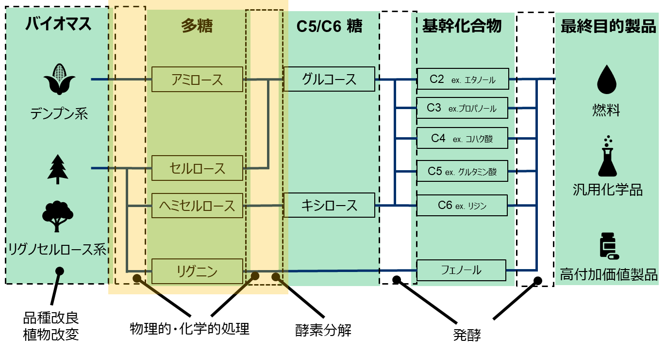

補足
バイオマス分解におけるセルラーゼ製剤の位置づけ
特定用途に対する実現方法、技術、特許状況を調べる。
セルラーゼ製剤とCBPの役割・期待度は？
セルラーゼ製剤（複合酵素系）
バイオマス由来の化成品・燃料等の製造プロセス
複数の酵素を混合させて、糖化性能を高める
エンドグルカナーゼ
酵素カクテル
セルロースを切断
セロビオヒドラーゼ
末端から分解
β-グルコシダーゼ
セロビオースを加水分解
※副次的な添加物もある
統合プロセス化技術（CBP）
微生物に機能を付与することで、前処理・糖化・発酵プロセスを統合する
Notes:
③ー１は、セルラーゼ製剤という特定用途に対して、実現方法、技術、特許状況を調べる項目です。
セルラーゼ製剤は、製造プロセス中でバイオマスから加水分解して糖に変換する、糖化工程で使用されます。
セルラーゼ製剤は、基質への吸着や分解などの機能を持った複数の酵素をカクテルとして混合させて、糖化性能を高めたものです。
一方、統合プロセス化技術CBPもあります。これは、微生物に機能を付与することで、前処理・糖化・発酵プロセスを統合することを狙っています。
このように、バイオマス分解から製造するプロセスの上で、セルラーゼ製剤やCBPの役割や期待度を明らかにしたいと考えています。

Slide 22
補足
セルラーゼ製剤のための技術調査
セルラーゼ製剤における人工酵素設計技術の適用価値を探る。
セルラーゼ製剤のフロー
②現在の業界構造は？
供給
開発
ユーザ
①現在の方法、性能、課題は？
セルラーゼの人工設計技術はどんな優位性があるか？
酵素改変の報告事例があるが…
糖化工程全体では、様々な課題がある
CBDサイズアップで、分解効率を向上
刺激応答で、再利用性を向上
表面電荷改変で、非特異的結合を削減
カクテル混合比率も、加水分解効率に影響
前処理として、物理的・化学的処理を施す
酵素濃度に対して反応速度が飽和すると、反応効率に限界が来る
Notes:
セルラーゼ製剤にフォーカスする中で、人工酵素設計技術の適用価値を探ることも目的です。
論文や特許を調査することで、セルラーゼ製剤開発における方法や性能、課題を調べたり、業界構造を調べようと考えています。
その中で、セルラーゼの人工設計技術がどのような優位性があるのかを整理します。
これは、酵素改変の報告事例もいくつかありますが、糖化工程全体では、カクテル混合比率や前処理、酵素濃度と反応速度の関係など、様々な課題があげられます。
この課題の中で、酵素を高度に改変・設計する技術の優位性はどれだけあるのかを俯瞰して見定めたいと考えています。

Slide 23




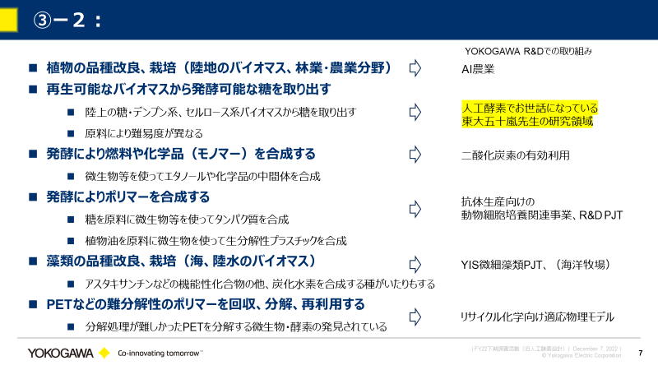
補足
バイオ系物質生産における要素技術調査
多様な目的達成のプロセスで、設計技術の適用可能性が予想される。
一方、設計技術単体では到達できない「何か」があり、それを探りたい。
有用なタンパク質の生産
抗体医薬品製造、酵素生産
有用な目的化合物の生産
微細藻類によるアスタキサンチンの合成
バイオメタネーション
バイオ系物質生産のバリューチェーン
適用する上での共通プロセス
バイオマス原料
バイオマス前処理
前処理済
バイオマス
社内の関連テーマ（詳細は補足スライド）
セルロース系
デンプン系
藻類、植物プランクトン
細胞
藻類, 酵母, 動物細胞
iPS細胞, 大腸菌
配列DB
立体構造
DB
分子設計
細胞設計
細胞
細胞培養
発酵
酵素
化学品中間体の製造
バイオ
マテリアル
機能性製品の製造
分子
情報
培地
バイオ
マテリアル
物理化学的性質
DB
Notes:
③ー２は、もっと俯瞰した、高い視座での調査です。
バイオ系物質生産は多様な目的があって、イノベでもいくつか関連テーマがあります。
しかし、右図のような共通するバリューチェーンを想定すると、設計技術は共通性が高く、適用される可能性があります。
一方、これまでのテーマでは、設計技術単体では到達できない何かしらの壁があり、実験技術を含めて、他にも必要な要素があることを実感しました。

Slide 24
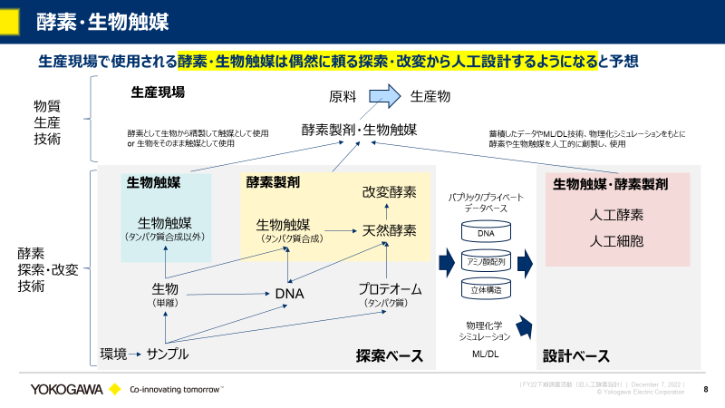
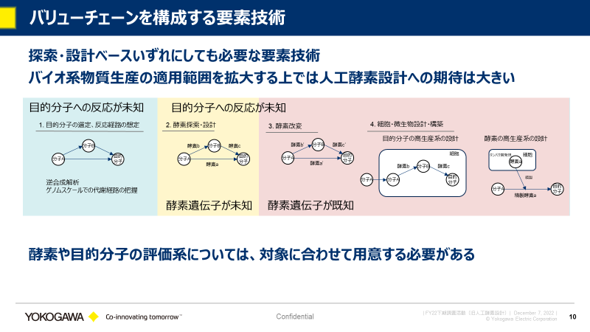
補足
バイオ系物質生産における要素技術調査
共通プロセスにおける必要な技術候補を調査する。
生物触媒・酵素製剤を見据えたときの設計アプローチの価値・位置づけ
より高い視座から見た時の構成技術の整理
例：反応経路・酵素遺伝子の未知／既知状況に適した技術の使い分けなど
Notes:
そこで、サプライチェーン全体から見たときの技術候補を調査し、その周辺知識を得ることが、この項目の目的です。
例えば、生物触媒の使用を前提とした生産現場では、共通して探索アプローチから設計アプローチに代替する可能性がありますが、アプリケーションによって他の要素技術よりもその価値が大きいことがあるのかという事例を調べることが考えられます。
他にも、探索・設計アプローチにしても、欠かせない技術があるはずです。
例えば、目的分子への反応経路が未知の場合は、逆合成解析やゲノムスケールでの代謝経路の把握が必要ですし、反応経路と酵素遺伝子の両方が既知の場合は、これらの経路を含む高生産系の細胞・微生物設計などが必要です。
このように、次期テーマを見据えて、必要な材料を見つけていきたいです。

